Slide 1

ОГЛЯД ТА ПЕРЕМІЩЕННЯ
ПОСТРАЖДАЛОГО

Slide 2
Послідовність проведення первинного огляду
постраждалого
Дотримання правил безпеки
Особистої для поліцейського
Тактичної для оточуючих та постраждалого
Оцінка стану свідомості
Використання правила «РЕГБІ»
Надання психологічної допомоги
Виявлення загрозливих для життя станів
Критичної кровотечі
Порушень або відсутності дихання

Slide 3
Оцінка стану постраждалого
Підходити до постраждалого рекомендовано з боку його голови
Зброя у поліцейського повинна бути поза межами досяжності для постраждалого
Характеристика місця події
Положення постраждалого
Характер ушкоджень
Наявність або відсутність критичної кровотечі

Slide 4
Безпечне положення поліцейського
під час огляду постраждалого
На правому коліні зліва від постраждалого
Дальньою рукою забезпечувати блокування від можливої агресії

Slide 5
Техніка проведення оцінки стану свідомості
у постраждалого
Реакція
Голос
Біль
Інертність

Slide 6
Алгоритм дій поліцейського при наданні
домедичної допомоги
(за міжнародним протоколом АВС)
Зупинка (за наявності) критичної кровотечі
Забезпечення прохідності дихальних шляхів
Проведення реанімації при відсутності ознак життя
Проведення допомоги при наявності пневмотораксу
Надання допомоги при несмертельних ушкодженнях
Зігрівання постраждалого

Slide 7
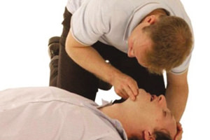
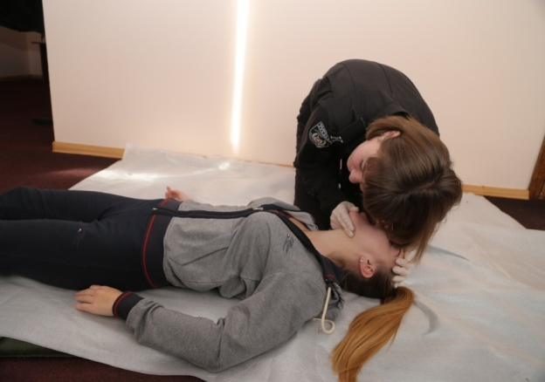
Техніка «Бачу - Чую - Відчуваю» для визначення
наявності дихання у постраждалого
Рухи своєї руки і грудної клітки постраждалого
Чую
Дихання вухом
Відчуваю
Дихання щокою
Бачу

Slide 8
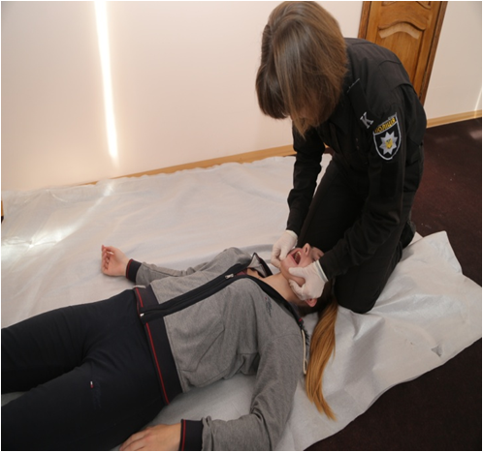
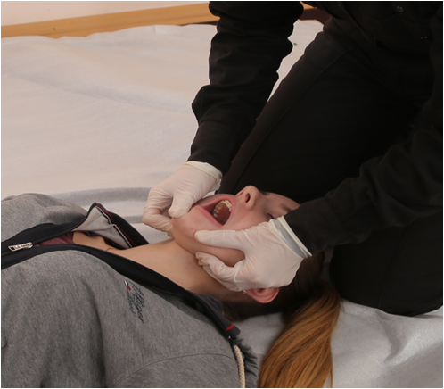
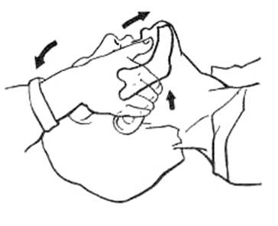
Техніка проведення прийому Сафарі
Закинути голову назад
Відкрити рот
Вивести донизу нижню щелепу

Slide 9
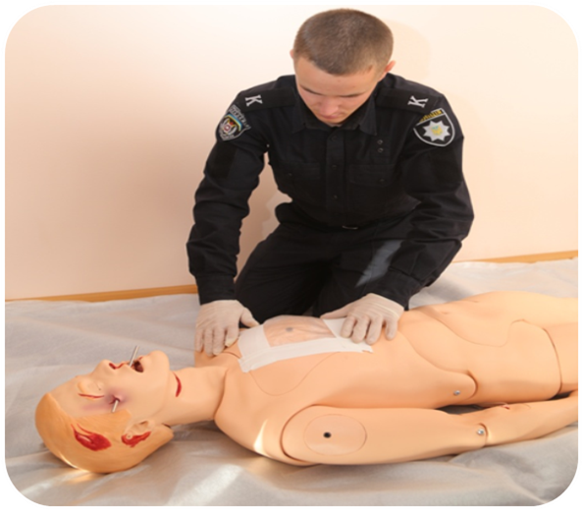
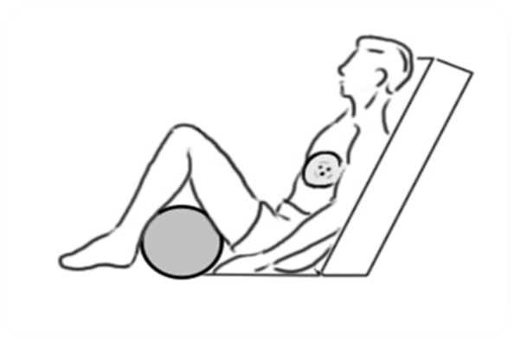
Домедична допомога при наявності
пневмотораксу
Накласти герметичну пов'язку
Залишити один край герметичної пов'язки не зафіксованим
Надати комфортного положення

Slide 10
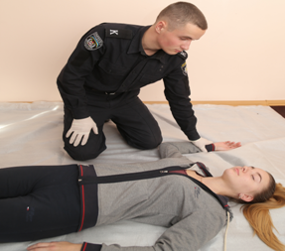
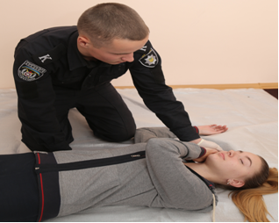
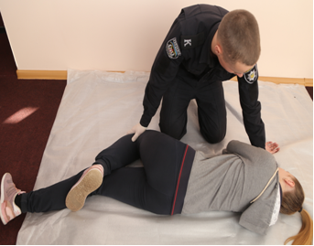
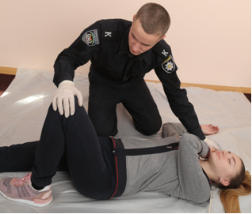
Техніка надання постраждалому
стабільного бічного положення
«Вільна каса»
«Дзвінок другу»
Перевертання
«Потанцюємо»

Slide 11
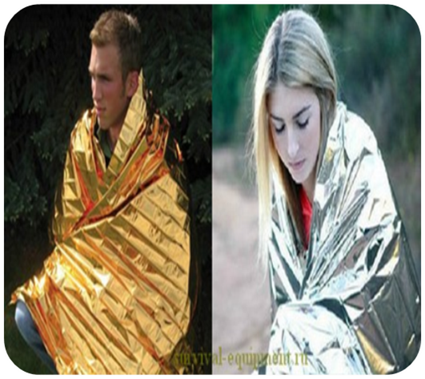
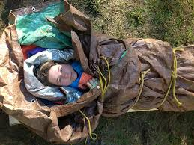
Зігрівання постраждалого
1
Зниження температури тіла
Погіршення загального стану постраждалого

Slide 12
Умови для проведення
вторинного огляду постраждалого
Тактичні умови дозволяють та залишилося достатньо часу
Тільки в контрольованому середовищі
В строгому порядку - з голови до ніг, оглядаючи всі частини тіла

Slide 13
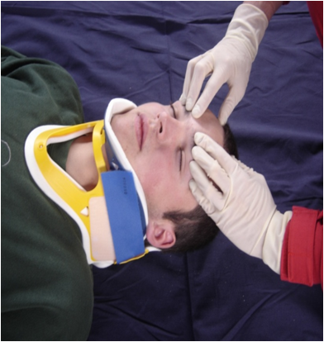
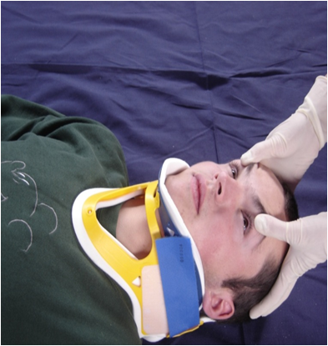
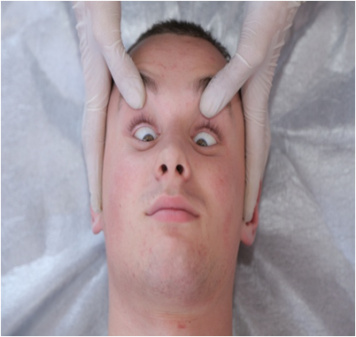
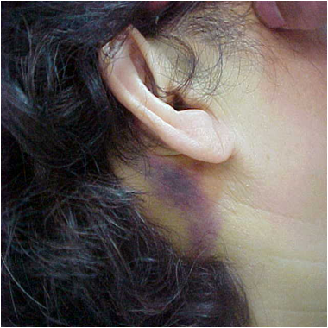
Техніка огляду цілісності кісток черепа

Slide 14
Техніка проведення огляду шиї
Шукають наявність ран, гематом та синців
Після огляду ключиць встановлюється шийний комір
Проводиться з великою обережністю, використовуючи обидві руки

Slide 15
Послідовність перевірки на цілісність
кісток скелету
Ключиці, плечі
Верхні кінцівки
Грудна клітина
Таз, нижні кінцівки
Хребет (після перевороту тіла)

Slide 16
Правила проведення евакуації
постраждалого
Не стояти безпосередньо над постраждалим
Відкласти евакуацію, якщо це можливо, до прибуття кваліфікованої медичної допомоги
Постійно пояснювати постраждалому кожен крок, який буде виконувати поліцейський
Перед евакуацією виконати всі необхідні маніпуляції домедичної допомоги

Slide 17
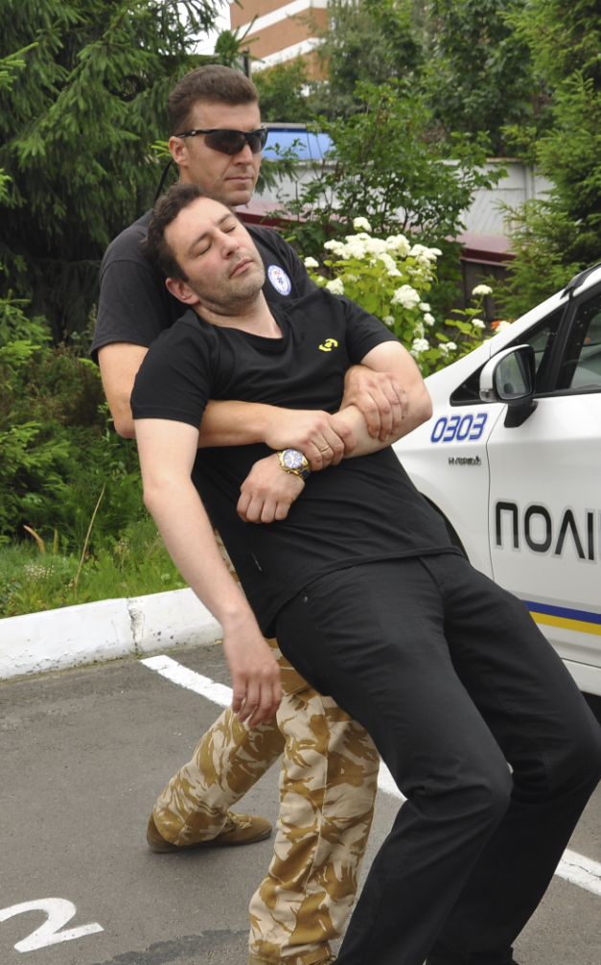
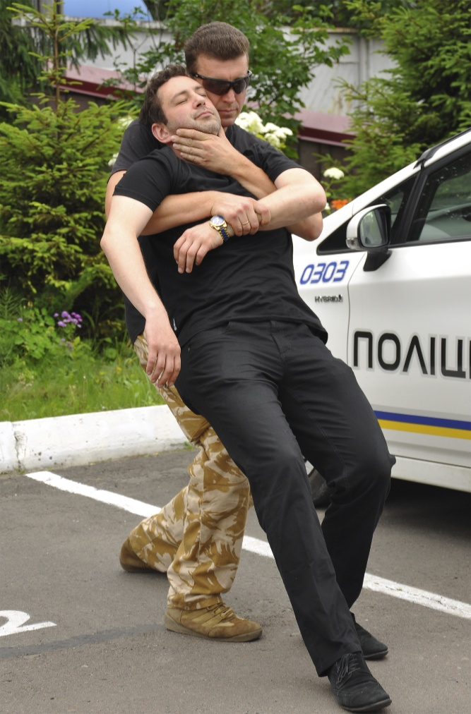
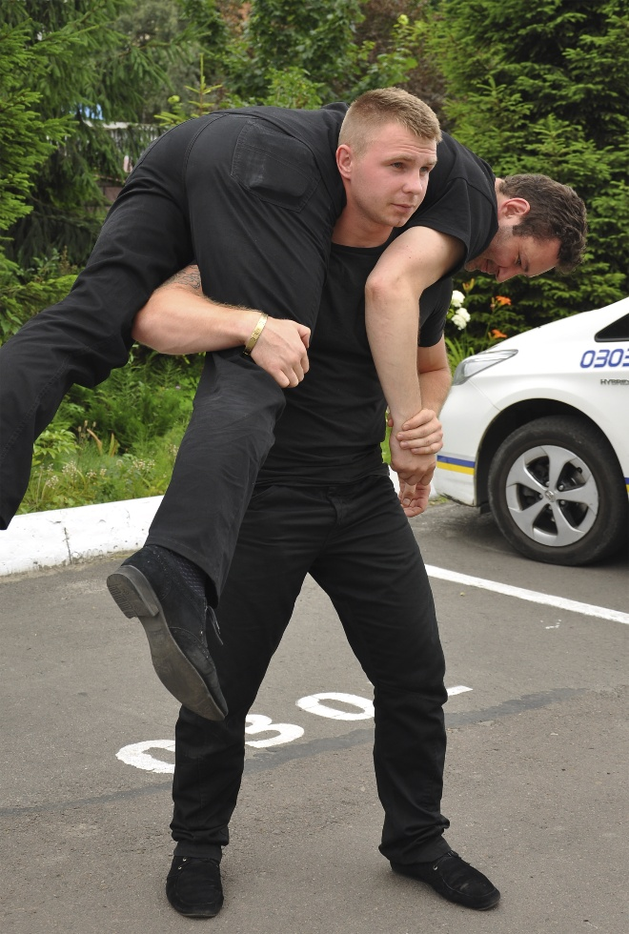
Способи проведення евакуації
одним поліцейським
«Дай мені свій годинник»
«Дай мені свій годинник ДТП»
«Пожежник»

Slide 18
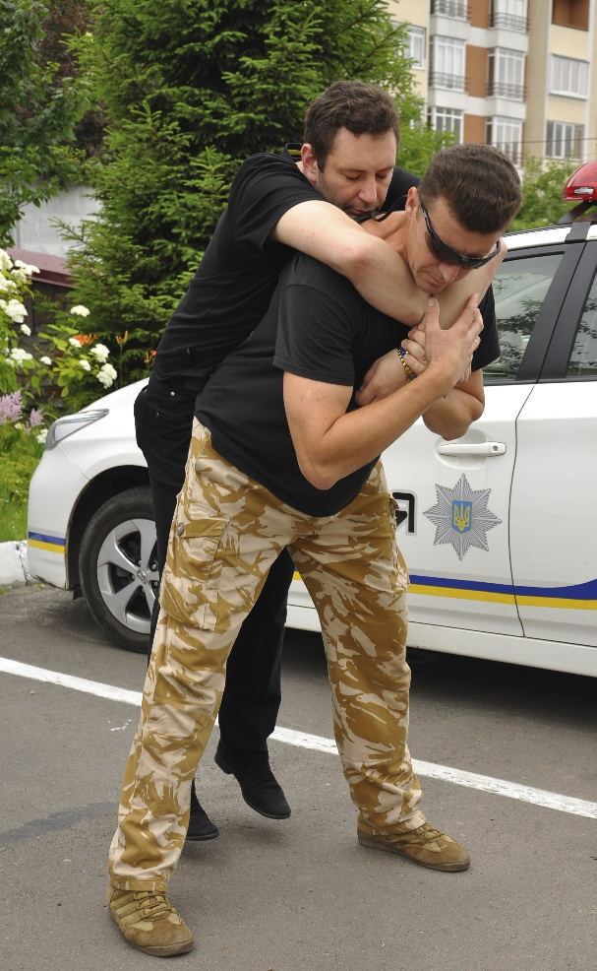
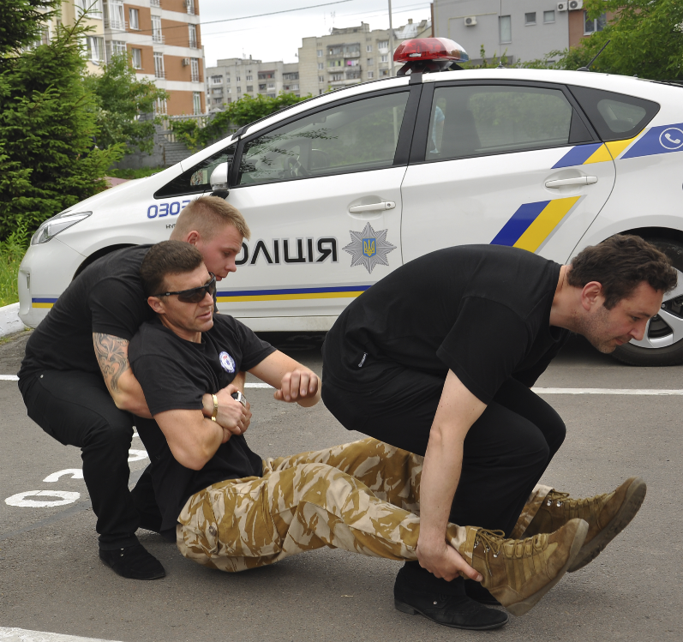
Способи проведення евакуації
Евакуація одним поліцейським «Мішок»
Евакуація двома поліцейськими
«Дай мені свій годинник»

Slide 19
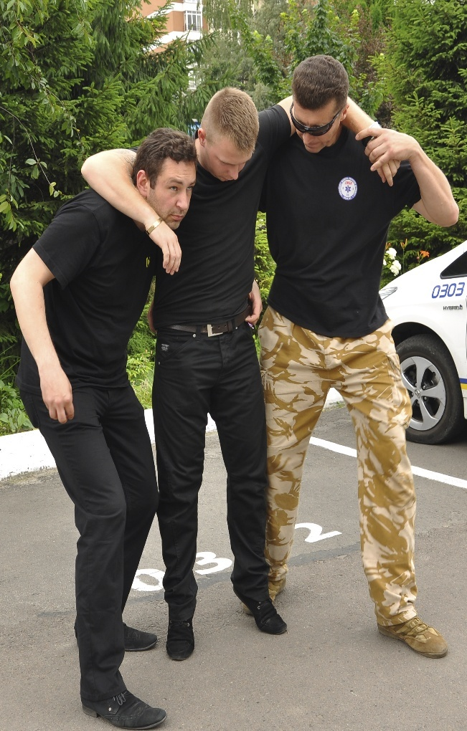
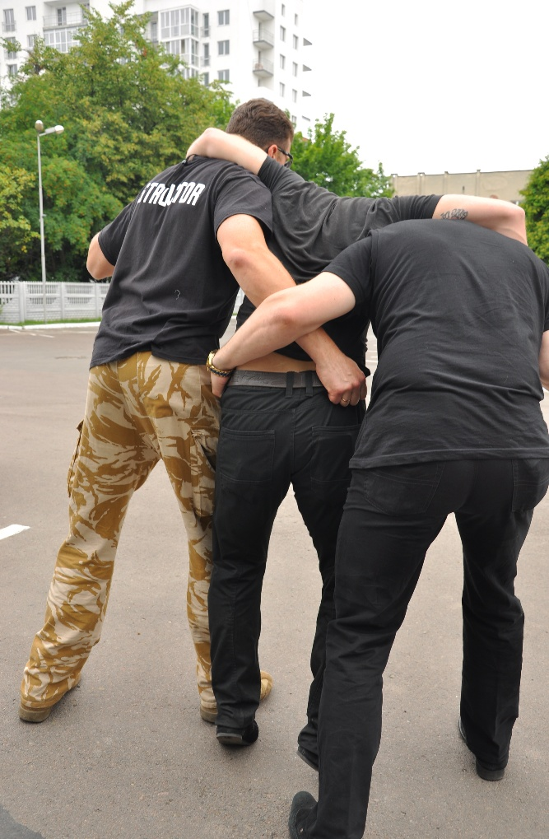
Способи проведення евакуації
двома поліцейськими
«Ремінь із підтримкою»

Slide 20
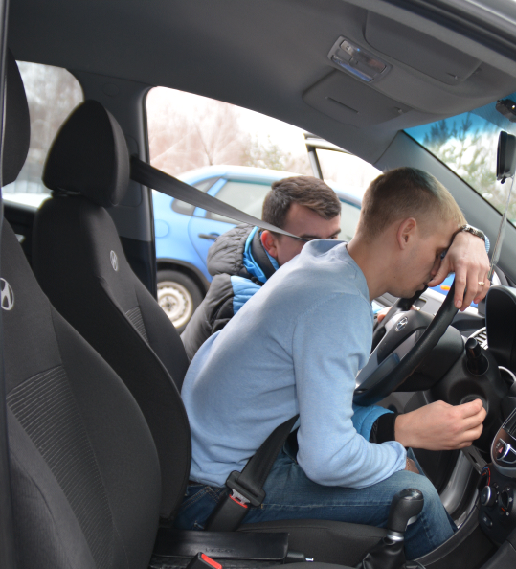
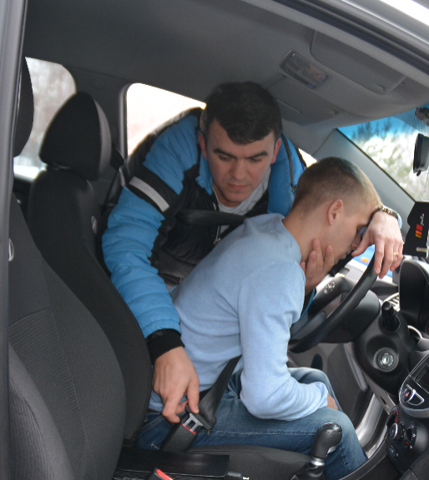
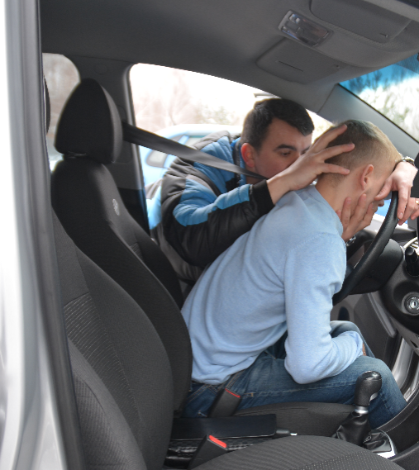
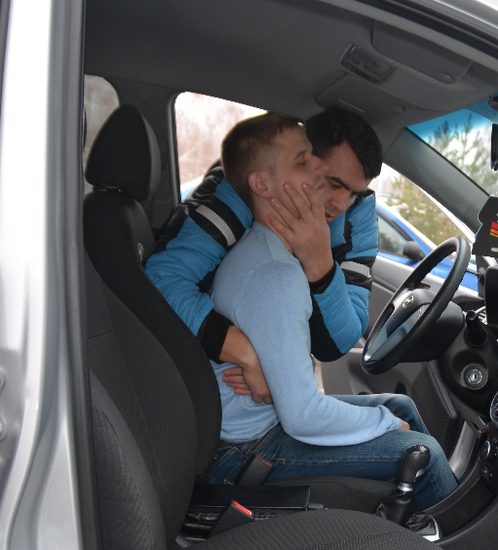
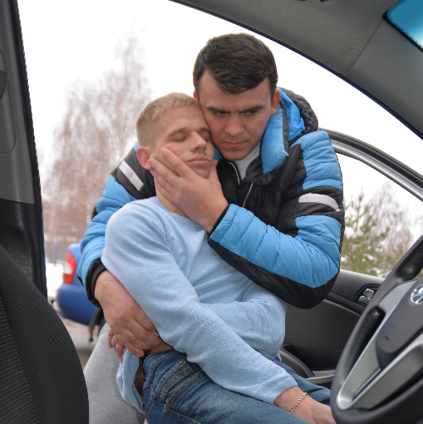
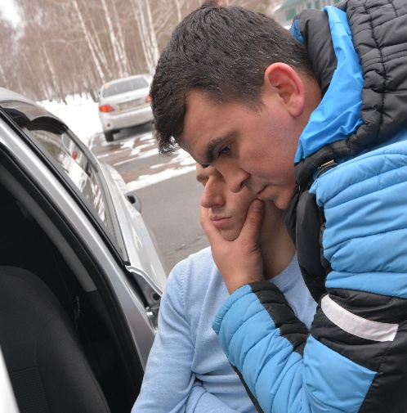
Порядок проведення деблокування
постраждалого з автомобіля

Slide 21
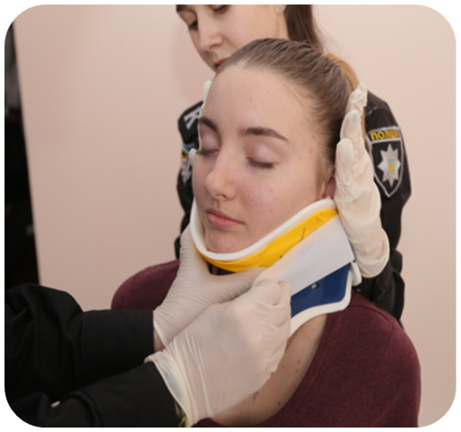
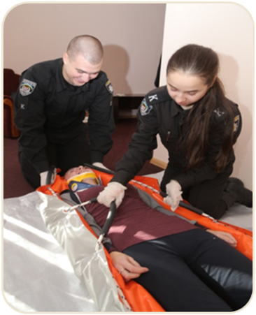
Техніка проведення евакуації
При підозрі на наявність спінальної травми
При підозрі на наявність психічних порушень
Зафіксувати голову постраждалого, залучити чотирьох осіб для здійснення транспортування
Підтримувати голосовий контакт, заспокоювати та надавати психологічну допомогу

Slide 22
Загальні правила переміщення
постраждалого
При евакуації по нерівній місцевості залучаються три - чотири носії
Постраждалий на ноші вкладається вперед ногами
При підйомі на гору або по сходах повертаються головним кінцем нош вперед

Slide 23
Положення постраждалого
під час транспортування
На спині
у випадках:
- Гіповолемічного шоку
- Проникаючих пораненнях живота
- Переломах нижніх кінцівок
- Ушкодженнях хребта
На животі
у випадках:
- Травми або опіків спини
- Травми
сідниць
- Травми задньої поверхні нижніх кінцівок
«Жаби»
у випадках:
- Переломів кісток тазу
- Пораненнях органів черевної порожнини

Slide 24
Положення постраждалого
під час транспортування
Стабільне бічне
у випадку:
- Непритомності
- Коматозного стану
- Отруєння
- Виникнення частої блювоти при черепно-мозковій травмі
- Інсульту
- Епілептичного нападу
Напівсидячи та напівсидячи поєднане з «жабою» у випадках:
- Поранення шиї
- Утрудненого дихання;
- Переломі верхніх кінцівок
- Підозрі на шок або інфаркт
- Травми грудей

